Slide 1
ファイルから読み取る
ファイルを開いて、データを読み取ります。
この場合のデータとはテキスト文です。
テキストファイルを開いて、
中の文章を読み取るプログラムを作ります。
練習してみましょう。

Slide 2
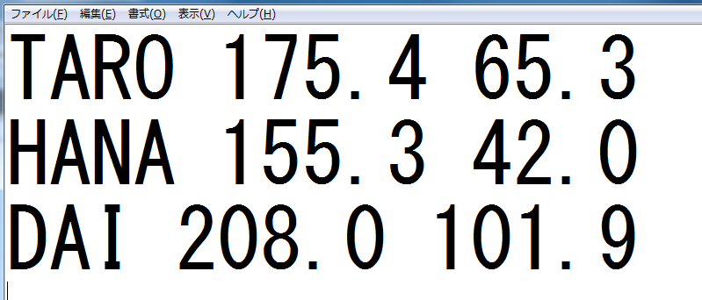
練習1-1
テキストファイルを用意します。
Dataフォルダを用意して、 Information.txt を作成し、
中身を以下のようにします。

Slide 3
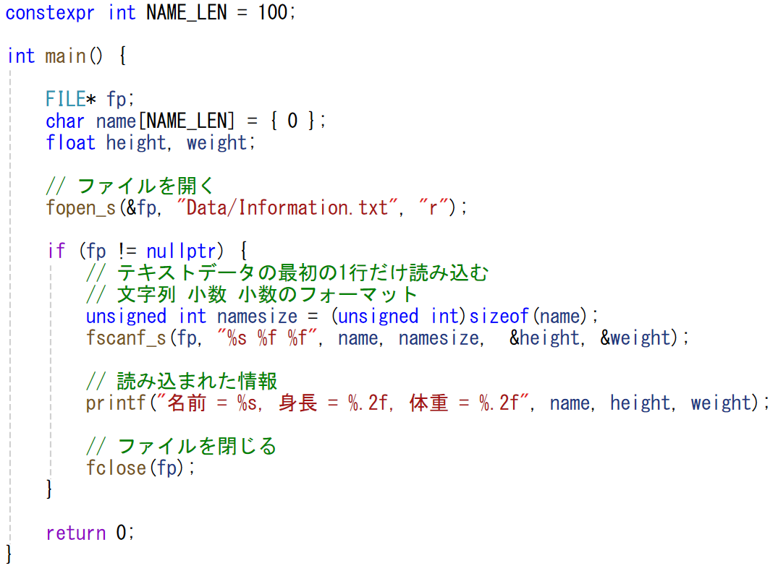
練習1-2

Slide 4

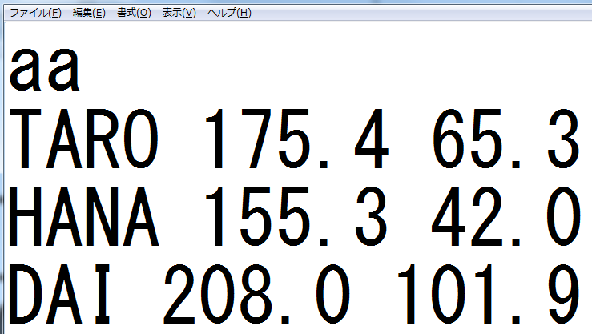
下記の画像のようになります。
ファイルを開いて、最初の１行だけ読み込みました。
ためしに Information.txt を以下のように変更して、
実行してみましょう。

Slide 5
fscanf_s で読み取る
ファイルを開くことに成功したら、次は読み取りです。
fscanf_s は決まったフォーマットのデータを、
一行ずつ読み取ることのできる関数です。
fscanf_s( "フォーマット", 格納先変数… );
このときのフォーマットは、読み取り先のテキストデータの
文章と合わせておく必要があります。

Slide 6
fscanf_s のフォーマット（空白の場合）
データの文章が
MOURI 35 2400
空白
空白
この場合、
"文字列 整数 整数" ですので
"%s %d %d"
と合わせる必要があります。

Slide 7
fscanf_s のフォーマット（カンマの場合）
データの文章が
MOURI, 35, 2400
カンマ
カンマ
この場合、
"文字列, 整数, 整数" ですので
"%s, %d, %d"
と合わせる必要があります。

Slide 8
ファイルの最後まで読み取る
先ほどは一行読んで終わりでした、
今度は、ファイルの最後まで読み取りたいと思います。
ファイルの最後まで読んだかの判定は、
fscanf_s の戻り値を利用して判定します。

Slide 9
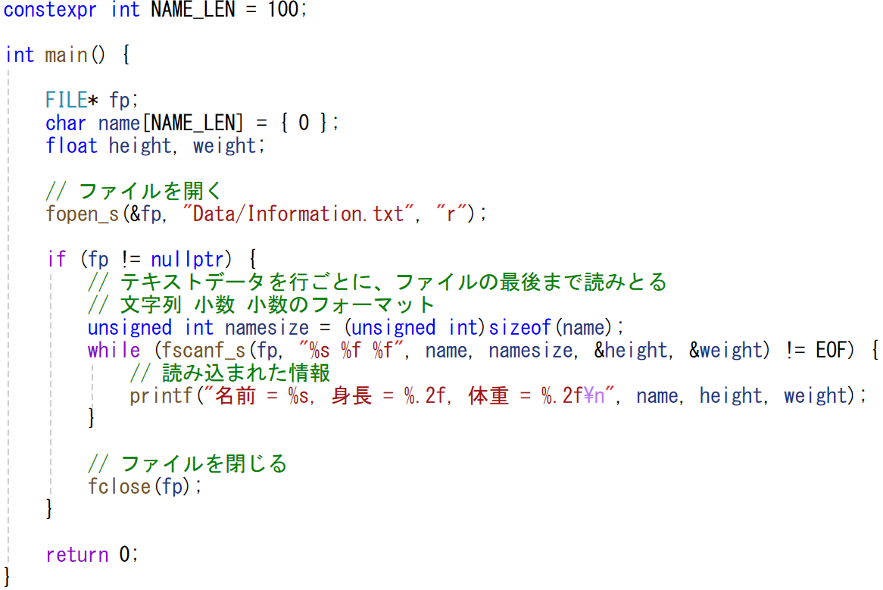
練習2

Slide 10

下記の画像のようになります。
ファイルのすべての行の情報が読み取られました。
ファイルの中身を追加したりして、
挙動の違いを確認してみてください。

Slide 11
ファイルの最後判定
ファイルの最後まで読んだら、
fscanf_s の戻り値が EOF というものになります。
これは End of File の略称で、
ファイルの最後まで到達したことを意味します。
よく使う言葉ですので、覚えておいてください。
EOF は
#define EOF -1
でマクロ定義されています。
では、最後に別のプログラムで練習してみましょう。

Slide 12
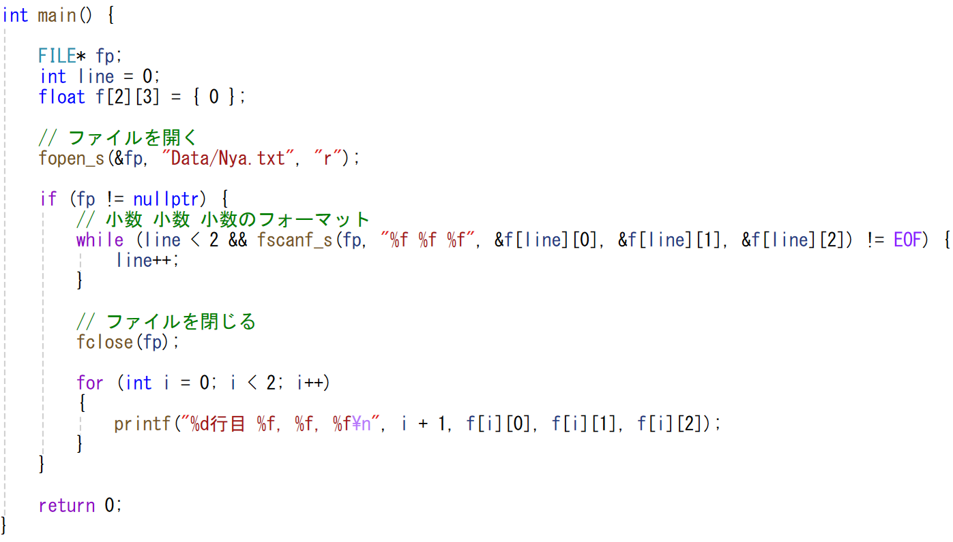
練習3-1

Slide 13

練習3-2
実行結果から、ファイルを作成しよう。
プログラム中の fscanf_s のフォーマットから、
テキストデータを考えてみてください。

